Slide 1
学生选课信息管理系统
姓名：张涵之 专业：计科 学号：191220154

Slide 2
需要实现的功能
系统管理：用户登录与注册
课程管理：课程信息录入、增加、修改、查看全部课程、查看具体课程（选课学生名单、助教名单等）、删除、选课、查看个人课表、退课
助教管理：举手报名、选择个人助教
维护信息的一致性
合理地组织系统流程，划分程序模块
提供良好的界面

Slide 3
数据结构
struct StudentNode {...};
struct TANode {...};
struct Course {...};
struct CourseNode {...};
class CourseTable {...};
class Administrator {...};
class Student {...};
class User {...};
对象（用户）：
管理员
学生
数据（信息）：
用户账号密码
系统课程信息
学生个人课表

Slide 4
CourseTable
…
Course3
Course2
Course1
Read & Write
Read Only
Administrator
Student(s)
Login
Login/Register
User

Slide 5
课程
struct Course {
char id[3];
char name[30];
char instrutor[20];
int size;
int number;
char type[10];
StudentNode* STU; //学生名单
TANode* TA; //助教名单
Course* next; //构建课程列表
};
课程ID 3个字符按数字递增
课程名称 不超过30个字符
授课教师 不超过20个字符
容纳人数 大于零的整数
已选人数 非负整数
课程类型 专业课和非专业课
学生名单 学生链表
助教名单 助教链表
课程指针 指向下一门课程

Slide 6
课程链表
课程ID
课程助教
下一门课程
用于学生内部储存课程信息
struct CourseNode {
char id[4];
char tutor[20];
CourseNode* next;
};

Slide 7
学生链表
学生ID
下一个学生
用于课程内部储存选课学生信息
struct StudentNode{
char id[20];
StudentNode* next;
};

Slide 8
助教链表
struct TANode {
char id[20];
StudentNode* assist;
TANode* next;
};
助教ID
负责的学生链表
下一个助教
用于课程内部储存助教信息

Slide 9
系统课程信息
class CourseTable { //系统课程信息
Course* head;
Course* tail;
friend class Adminstrator;
friend class Student;
public:
CourseTable();
~CourseTable();
void displayTable();
void updateFile();
};
课程表头指针
课程表位指针
管理员和学生友元
构造和析构函数
打印课程表函数
更新课程文件函数

Slide 10
管理员
class Administrator {
char id[20];
char password[20];
bool login;
friend class User;
public:
Administrator();
void Menu();
void logOut();
void loadCourse(CourseTable& t);
void displayCourse(CourseTable t);
void insertCourse(CourseTable& t);
void deleteCourse(CourseTable& t);
void changeCourse(CourseTable& t);
void checkSpecificCourse(CourseTable t);
};
用户名和密码
登录状态
用户类友元
菜单界面
注销登录
录入课程信息
查看全部课程信息
增加课程
删除课程
修改课程
查看具体课程

Slide 11
学生
class Student {
char id[20];
char password[20];
CourseNode* courses;
int major; //专业课数量
int minor; //非专业课数量
int total;
int beTA;bool login;Student* next;
friend class User;
public:
Student(char* i, char* word);
void Menu();
void logOut();
void displayCourse(CourseTable t);
void addCourse(CourseTable t);
void displayPersonalSchedule();
void dropCourse();
void signUp(CourseTable t);
void selectPersonalTA(CourseTable t);
};
菜单界面
注销登录
查看课程信息
选课
查看个人课表
退课
举手报名助教
选择个人助教
用户名和密码
课程表
各种课程数量
是否申请过助教
登录状态
下一个学生
用户友元

Slide 12
未登录用户
class User {
Administrator* admin;
Student* stu;
public:
User();
void startUp(); //初始登录界面
void studentLogIn();
void studentSignUp();
void adminLogIn();
};
管理员
学生链表
开始界面
学生登录
学生注册
管理员登录

Slide 13
Administrator
CourseTable
assistant.txt
……
defaultcourse.txt
Student3
……
student3.txt
Student2
student.txt
User
Student1
student2.txt
student1.txt

Slide 14
Main函数
int main()
{
User user;
user.startUp();
return 0;
}
创建一个用户对象
进入登录界面开始运行

Slide 15
全局变量
管理员ID
管理员密码
创建一个课程表对象
创建一个空学生链表
创建一个管理员对象
char ADMINISTRATOR[20] = "admin";
char ADMIN_PASSWORD[20] = "123456";
CourseTable* TABLE = new CourseTable;
Student* STU = NULL;
Administrator* ADMIN = new Administrator;

Slide 16
第三周
实现方法：
修改(减少)CouseNode的成员
展示个人课表时改从Course中读取
void changePassword();
学生增加了一个函数，两个布尔变量和两个helper function
bool dropped; 是否自行退学
bool be_dropped; 是否被管理员清退
void dropSchool();
void dropCourseHelper(CourseTable* t, char* temp_id); 在dropSchool中调用
void dropSchoolHelper(); 被管理员调用
管理员增加了一个函数
void deleteStudent();
学生退学时退所有课并修改状态
解决管理员修改课程后
学生个人课程信息不同步问题
修改容易造成误解的输入提示
增加用户修改密码功能
增加学生退学功能
增加管理员清退学生功能

Slide 17
用户手册
备注：第二周提交的cpp中
个别class的定义顺序有误
导致编译时报错
疑似最后提交之前的误操作
没有自己运行检查导致
给您造成不便，深表歉意
按照控制台窗口的提示输入
默认管理员ID是admin
密码是123456
密码后续可以修改
默认没有已注册的学生
初始文件只有defaultcourse.txt

Slide 18
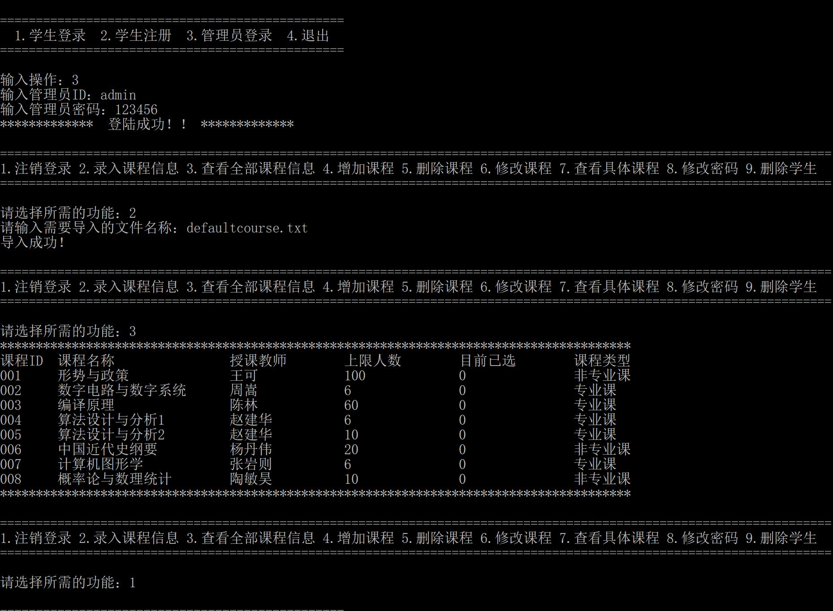

Slide 19
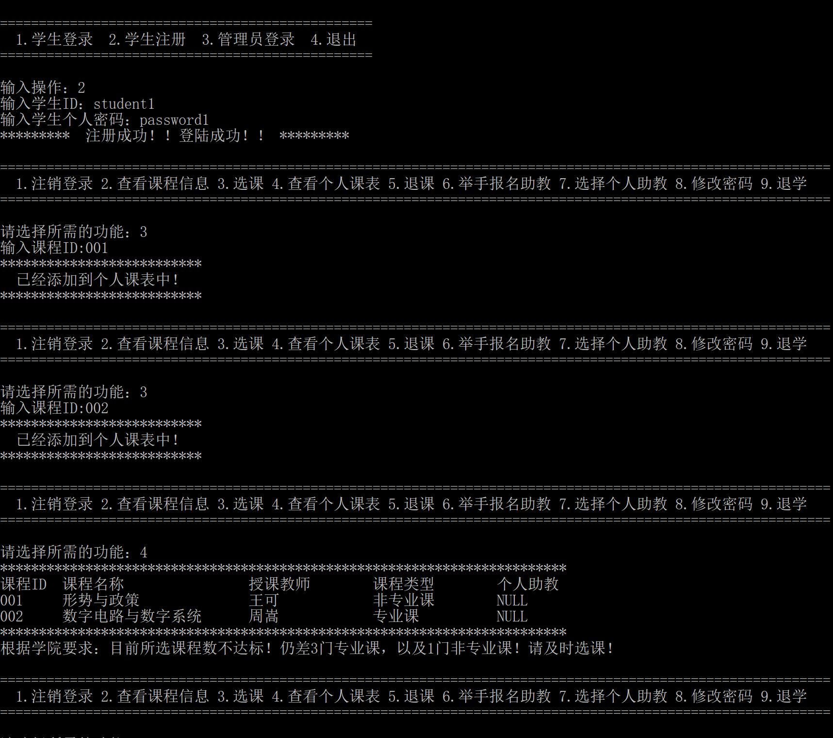

Slide 20
